Slide 1


女性“两癌”知识讲座
关爱女性健康
武汉东湖新技术开发区关东街汤逊湖社区卫生服务中心

Slide 2
01
宫颈癌的现状
及三级预防
章节 PART

Slide 3



关东街汤逊湖
社区卫生服务中心
梅艳芳
  中国香港女歌手
  1963年10月10日出生于中国香港
  2003年12月30日因“宫颈癌”病逝，年仅40岁！
章节 PART
陈晓旭
  中国著名表演艺术家
  1965年10月29日出生于中国辽宁省鞍山市
  2007年5月13日因“乳腺癌”病逝，年仅41岁！

Slide 4
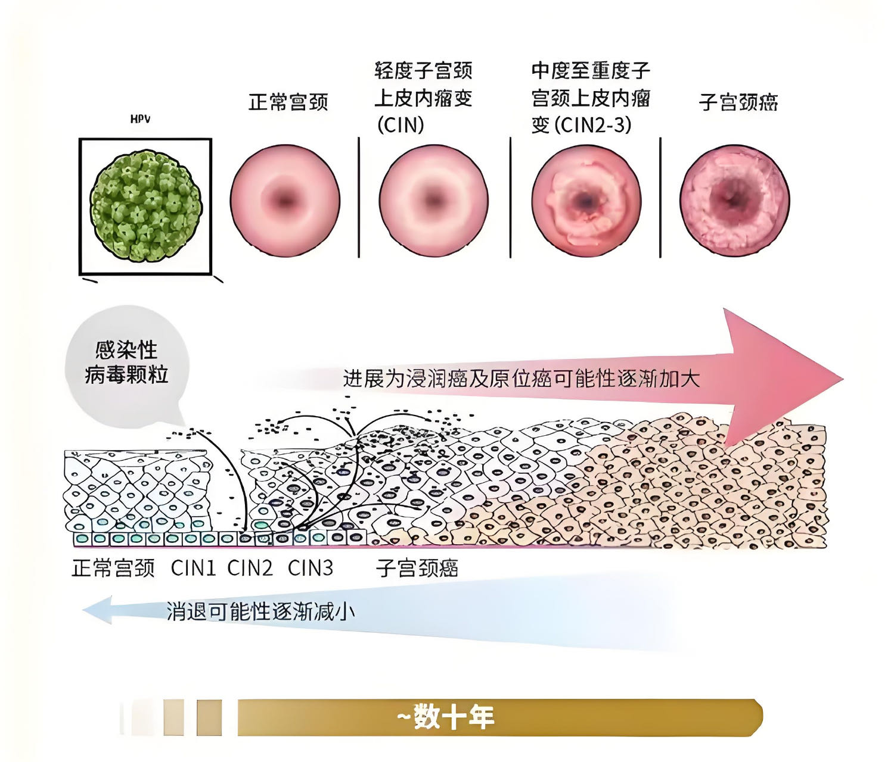
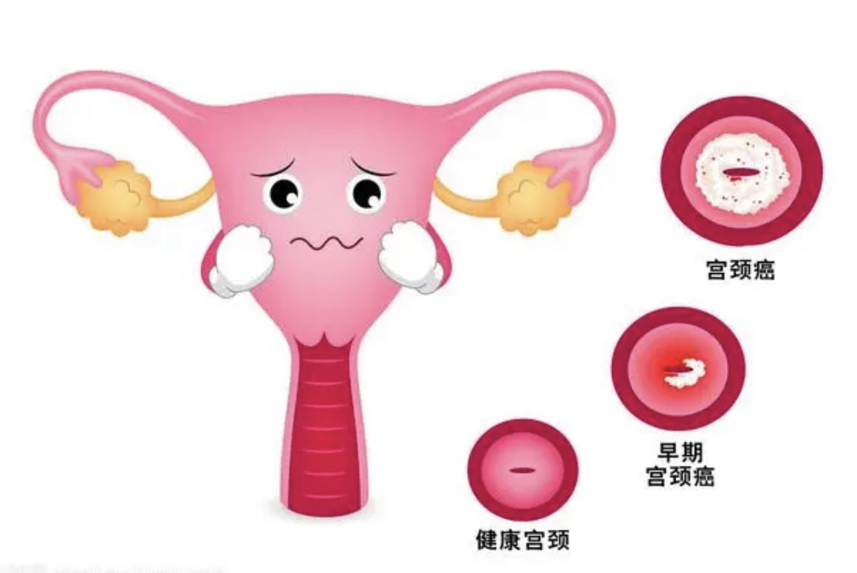
关东街汤逊湖
社区卫生服务中心
什么是宫颈癌？
宫颈癌又称子宫颈癌。

Slide 5
关东街汤逊湖
社区卫生服务中心
中国宫颈癌疾病负担
宫颈癌的发病率占全球第二位，仅次于乳腺癌，占我国妇科肿瘤的第一位。
我国子宫颈癌患者中位发病年龄是51岁，但主要好发于2个年龄段，以40-50岁为最多，60-70岁又有一高峰出现
全球宫颈癌现状
中国宫颈癌现状
年份 | 新发病例 | 死亡病例
2012年 | 52.7万
2018年 | 56.8万 | 31.1万
2020年 | 60.4万 | 34.1万
年份 | 新发病例 | 死亡病例
2012年 | 9.89万（18.7%） | 3.05万
2018年 | 10.64万（15.4%） | 4.77万
2020年 | 10.974万（18.2%） | 5.906万

Slide 6
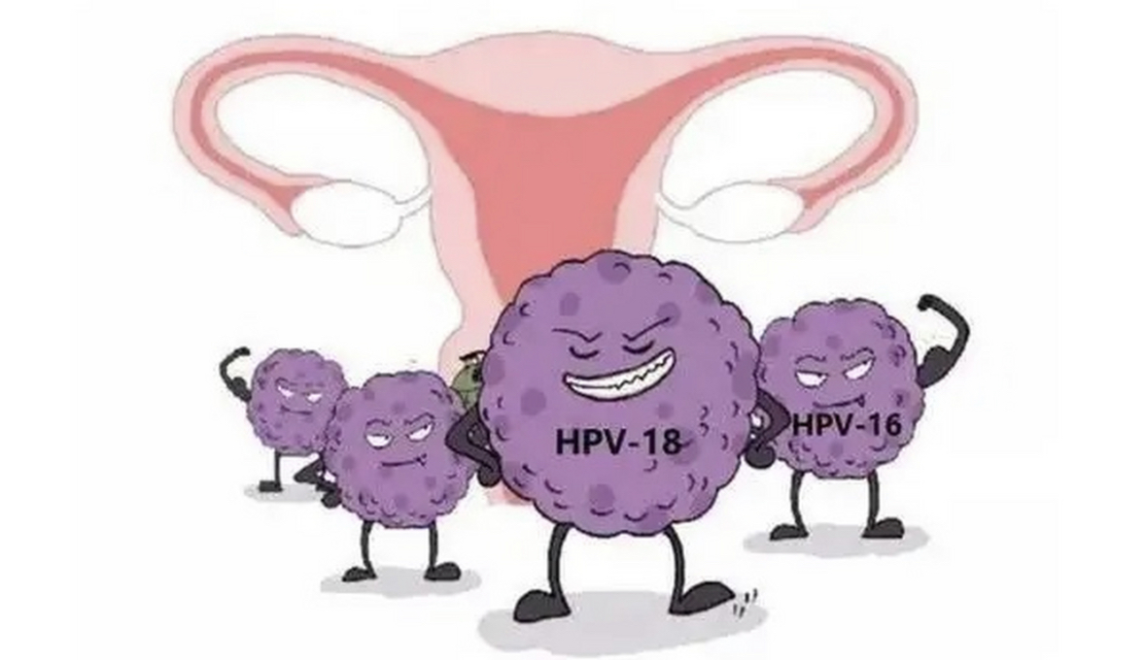
关东街汤逊湖
社区卫生服务中心
宫颈癌的病因
HPV16/18
~69%宫颈癌
（一）HPV感染
hr-HPV病毒传播特点——会阴部皮肤接触是必要条件
属于常见的性传播感染，并非一定有性乱史。皮肤-皮肤接触史最有效传播途径。
直接感染人体皮肤和/或黏膜表面上皮的基底层细胞。
病毒不通过血液或体液（例如精液）定向传播，不游离生存。
其他高危型别HPV感染
~6%宫颈癌
.
31、33、35、39、45、51、56、58、59、68
~23%宫颈癌

Slide 7
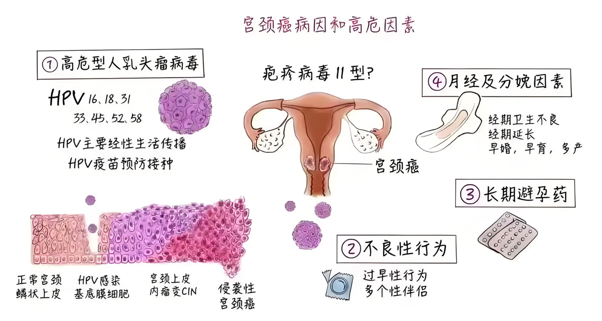
宫颈癌的病因
（二）行为性危险因素
1、过早行生活、性生活紊乱
2、月经及孕产因素
3、吸烟
4、口服避孕药
5、自身免疫性疾病或者长期免疫抑制
营养状况不良，营养失调
6、营养状况不良，营养失调

Slide 8

关东街汤逊湖
社区卫生服务中心
宫颈癌的讯号
接触性出血
绝经后无痛性阴道不规则出血
白带增多呈稀水样或淡洗肉水样，偶伴有腥臭味，但无外阴瘙痒不适
尿频、尿急、排尿不畅、便秘等
下腹隐痛

Slide 9
关东街汤逊湖
社区卫生服务中心
加速消除宫颈癌全球战略
为保障女性健康，WHO发布加速消除宫颈癌全球战略。
2018年5月，世卫组织总干事宣布了消除子宫颈癌的全球行动呼吁
强调实现消除子宫颈癌的新政治意愿，并呼吁所有利益相关方团结一致支持这一共同目标
（子宫颈癌发病率小于4例/100000女性-年，即可视为已经消除）
2020年11月17日，世界卫生组织发布《加速消除子宫颈癌全球战略》
通往消除子宫颈癌之路，各国需在2030年实现“90-70-90”目标：
90%
70%
90%
开展大规模HPV疫苗接种是实现宫颈癌消除目标的关键之一
到2050年，成功实施这三项措施可以减少40%以上的新发病例和500万相关死亡。

Slide 10
宫颈癌的三级预防
关东街汤逊湖
社区卫生服务中心
“两癌”防治:
目标:妇女的宫颈癌和乳腺癌防治意识明显提高。宫颈癌、乳腺癌综合防治能力不断增强。适龄妇女宫颈癌人群筛查率达到70%以上，乳腺癌人群筛查率逐步提高。
一级预防（病因学预防）
（90%的女孩在15岁之前全程接种HPV疫苗）
健康教育与HPV疫苗接种
二级预防（发病学预防）
（70%的女性在35岁-45岁接受过高质量的筛查）
宫颈癌筛查及癌前病变的管理
三级预防（临床预防）
（90%确诊宫颈疾病的女性接收治疗）
子宫颈癌的治疗与康复

Slide 11
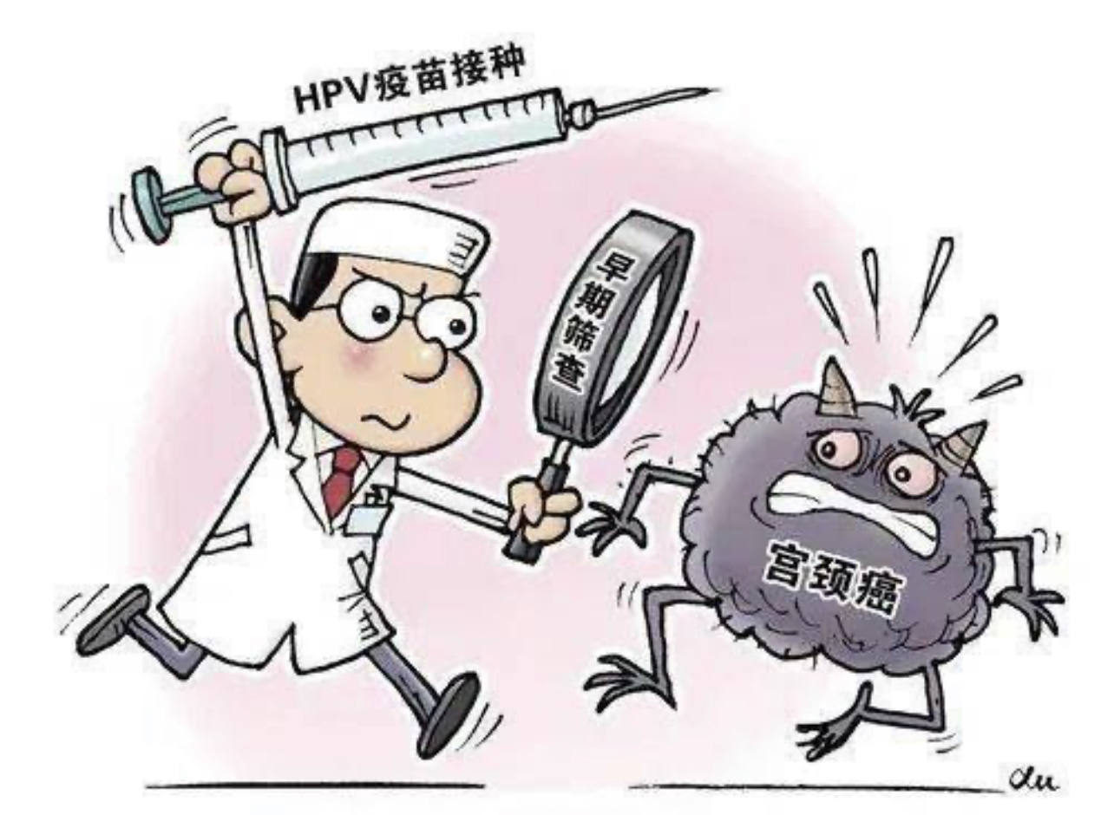
宫颈癌的一级预防：健康教育+HPV疫苗的接种
关东街汤逊湖
社区卫生服务中心
1、普通人群HPV疫苗的接种
推荐9-26岁女性接种HPV疫苗；同时推荐27-45岁有条件的女性接种HPV疫苗
目前我国供应的共有三种HPV疫苗
HPV16、18型的二价疫苗
HPV6、11、16、18型的四价疫苗
HPV6、11、16、18、31、33、45、52、58型的九价疫苗
肿瘤防治研究2024年第51卷第1期--湖北省基层妇幼保健院子宫颈癌防控一体化门诊规范化建设专家共识

Slide 12
关东街汤逊湖
社区卫生服务中心
宫颈癌的二级预防：宫颈癌筛查(目标：发现高级别癌前病变并予以治疗）
宫颈细胞学检测
阴道镜检查
组织学检查
通用的三阶梯诊断步骤
HPV检测
HPV检测
●从21岁开始每3年一次细胞学检查
有性生活的妇女要定期进行宫颈的防癌筛查（宫颈细胞学检查及HPV检测）。
●25-29岁的女性，每3年进行宫颈细胞学检查；
●30-64岁的女性，首选HPV+细胞学联合检查（每3-5年），次选每3年一次细胞学检查
有性生活的妇女要定期进行宫颈的防癌筛查（宫颈细胞学检查及HPV检测）。
●≥65岁的女性，若过去10年筛查结果阴性（连续3次细胞学检测阴性或2次HPV阴性）且没有CIN2+病史，可不再进行筛查；
●子宫切除术后女性：因良性病变切除，既往无CIN2+病史无需筛查
●对于HPV16/18型直接行阴道镜+组织病理学检查
国际通用的三阶梯诊断步骤

Slide 13
关东街汤逊湖
社区卫生服务中心
宫颈癌的二级预防：癌前病变的治疗管理
01
消融治疗
转化区和病灶完全可见；宫颈管内无组织学证实的高级别上皮内病变；全部病变在可治疗范围内
适应症
——冷冻治疗
——激光治疗
切除性治疗
阴道镜下活检病理为癌前病变（包括HSIL及AIS）、复发性/持续性HSIL、AIS及IA1期浸润性宫颈鳞癌。
04
03
——LEEP锥切
——CKC冷刀锥切
——激光锥切
04
适应症
05

Slide 14

关东街汤逊湖
社区卫生服务中心
宫颈癌的三级预防：宫颈癌的治疗
1、宫颈镜下浸润癌（微小浸润癌）IA期：手术治疗
2、宫颈浸润癌：同步放化疗+手术
3、IIB-IVA期：同步放化疗。
4、IVB期：以系统治疗为主，支持治疗相辅助，部分患者可联合局部手术或个体化放疗。

Slide 15
02
乳腺癌的现状
及三级预防
章节 PART

Slide 16
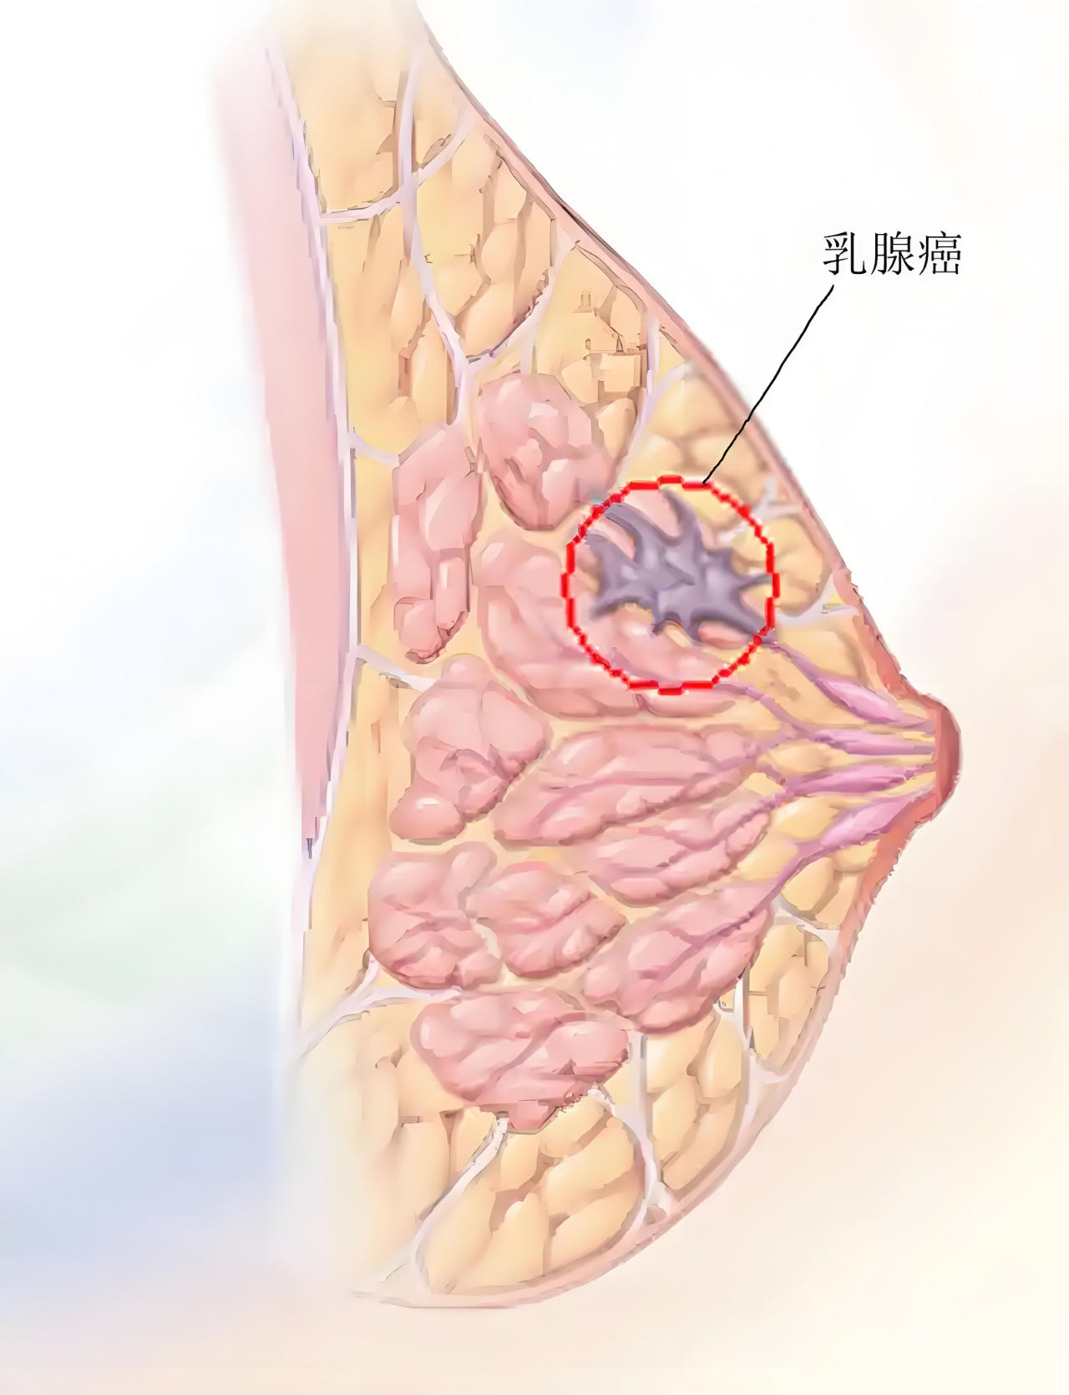
关东街汤逊湖
社区卫生服务中心
乳腺癌的定义及现状
定义：乳腺癌是乳腺导管上皮细胞在各种内外致癌因素作用下，细胞失去正常特性而异常增生，以致超过自我修复的限度而发生癌变的疾病。
2020年，全球乳腺癌新增人数达226万，首次超过肺癌，称为“全球第一大癌”，其中19%在中国。
1990-2019年，中国乳腺癌发病率快速上升。

Slide 17
关东街汤逊湖
社区卫生服务中心
中国乳腺癌的现状及特点
现状
绝大多数乳腺癌诊断时可触及肿块
91%的病人临床有肿块
71%为无痛性肿块
52%为T2肿瘤
41%淋巴结阳性
特点
近20年发病率迅速上升
乳腺癌发病年龄较美国年轻
乳腺癌发病高峰年龄在45-49岁，随后65-74岁又出现另一个小高峰
乳腺较小且致密，不利X线检查
多有触诊发现，病期较晚
死亡率与发病率之比远较西方为高

Slide 18
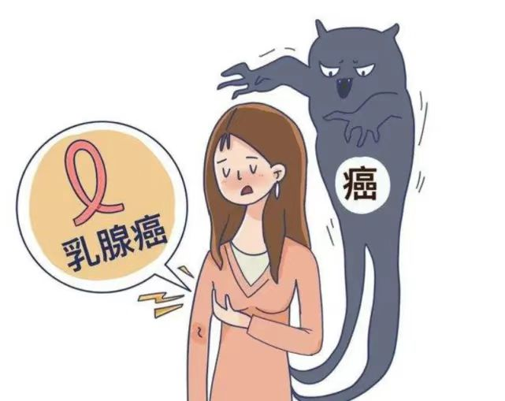
关东街汤逊湖
社区卫生服务中心
乳腺癌的病因及高危因素
1、有乳腺癌或卵巢癌家族史；
2、月经初潮过早（＜12周岁）或绝经过晚（＞55周岁）；
3、未育、晚育及未哺乳；
4、长期服用外源性雌激素；
5、活检证实患有乳腺不典型增生；
6、绝经后肥胖；
7、长期过量饮酒，长期熬夜、睡眠不足
8、环境因素：环境污染、电离辐射
9、饮食因素：不健康饮食和食品添加剂
10、心理因素：生活压力大、心理创伤

Slide 19

关东街汤逊湖
社区卫生服务中心
乳腺癌典型症状和体征
1、乳腺肿块
80%的乳腺癌患者以乳腺肿块为首诊。
2、乳头溢液
非妊娠期妇女从乳头流出血液、浆液、乳汁、脓液等。
3、皮肤改变
皮肤“酒窝征”、“橘皮样”改变、皮肤“卫星结节”。
4、乳头、乳晕异常
乳头回缩或抬高，乳头乳晕湿疹样癌表现为乳头皮肤瘙痒、糜烂、破溃、结痂、脱屑、伴灼痛等。
5、腋窝淋巴结肿大

Slide 20

关东街汤逊湖
社区卫生服务中心
乳腺癌的三级预防
一级预防：健康教育
（1）提倡适龄生育和母乳喂养（2）提倡健康生活方式（3）积极治疗不典型增生等乳腺高危病变
二级预防：定期乳腺癌筛查
定期乳腺癌筛查,35-64岁妇女至少每2-3年进行乳腺癌筛查。高危人群可适当增加筛查频率。
国家乳腺癌筛查项目包括乳腺体检、乳腺彩色超声检查，如果初筛结果异常后续可能还需要接受乳腺X线检查、乳腺活检及组织病理检查等。
三级预防：确诊乳腺癌应规范治疗（手术、放疗、化疗、内分泌治疗）
确诊乳腺癌后，应尽快到正规医疗机构进行规范化治疗。

Slide 21
关东街汤逊湖
社区卫生服务中心
关爱乳房健康需从日常生活点滴做起
1
良好生活习惯
2
加强体育锻炼
3
保持充足睡眠
4
保持良好心态
不吸烟，不饮酒，少吃高蛋白和高脂肪饮食。烟草、酒精和过高的蛋白、脂肪的摄入或增加发病风险。
可调节内分泌系统，促进机体内免疫因子的释放；可合理控制体重，降低乳腺癌的发病危险。
睡眠不足会影响卵巢功能，引起内分泌紊乱，使体内雌激素水平异常，增加乳腺癌的发病风险。
研究表明，长期的负性情绪及过高的心理压力，会使机体的免疫力下降，从而诱发癌症。

Slide 22
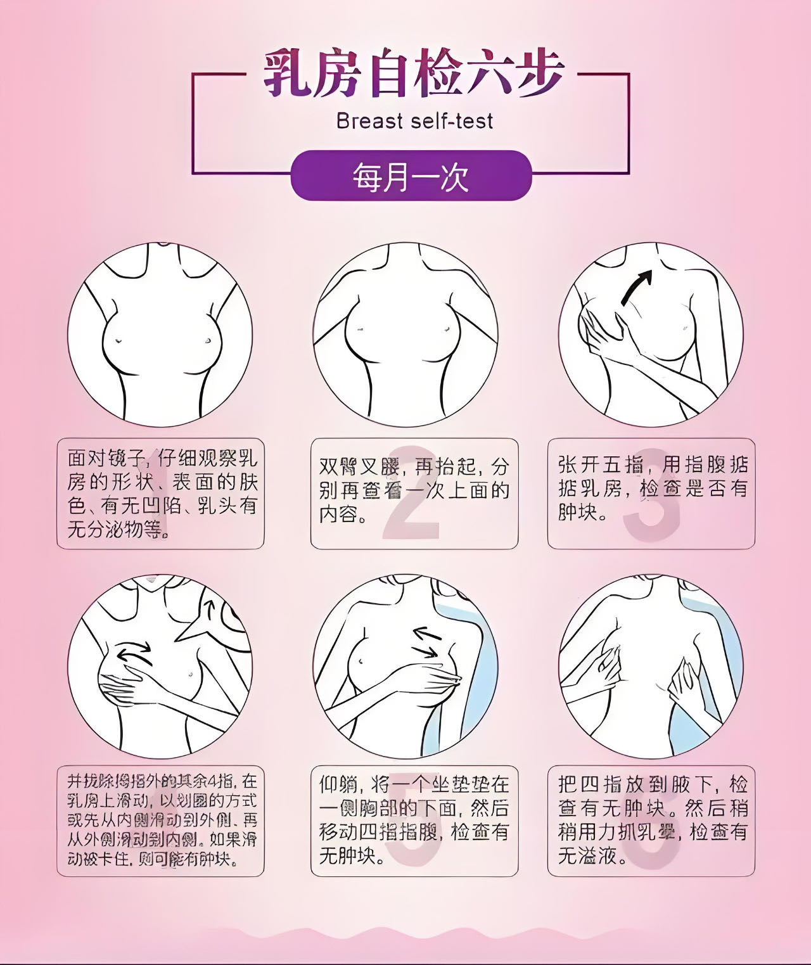


关东街汤逊湖
社区卫生服务中心
日常乳房保健小知识
平时注意，警惕身体内出现的异常信号
避免用力抓捏、挤压、撞击乳房。长时间伏案工作时，乳房闷胀刺痛、胸背组织酸痛等症状，可做工间操和适当的活动改善。当发现乳腺出现肿块、乳头溢液（尤其血性或清水样溢液）等症状应及早到乳腺专科就诊。
自我检查
成年已婚女性应定期开展乳腺癌自查和接受乳腺癌筛查，自查时间每月一次，在月经周期结束后一周左右进行。

Slide 23
防癌科普小知识
关东街汤逊湖
社区卫生服务中心
日常诱癌15例
国际公认饮食防癌“10要”
感染乙肝病毒可诱发肝癌
感染人乳头状病毒可诱发宫颈癌;
感染螺杆菌可诱发胃癌;
吸烟(每日超出2包，10年以上;被动吸烟(22年以上))可诱发肺癌;
经常接触放射线者，易诱发肺癌与白血病;
经常接触沥青者或煤焦油者 易患皮肤癌;
长久使用化学性染发剂可诱发淋巴癌;
经常在太阳下曝晒，可诱发皮肤癌。
酗酒可诱发咽喉癌;
红肉(即牛肉、羊肉)摄入量过大，可诱发结肠癌;
高盐咸食者，易患胃癌;
吃热烫食物易引发食道癌;
纤维素摄入不足可诱发结肠癌和直肠癌;
过分肥胖可诱发结肠癌与乳腺癌
缺乏锻炼(每七天热量消耗少于1000卡)可诱发结肠癌和直肠癌;
长久精神压力可诱发各种癌症;
1、少吃脂肪、肉类和使身体过于肥胖食物。
2、不能吃霉变花生米、黄豆、玉米、油脂等粮油食物。
3、多吃新鲜绿叶蔬菜、水果、菇类等。以增加体内维生素，抑制癌细胞繁殖。
4、多吃含维生素和B食物，如肝、蛋、奶等以及胡萝卜，可降低肺癌发生。
5、多吃粗纤维食物，如胡萝卜、芹菜、莴苣等蔬菜，可降低癌发生。
6、少吃盐腌制品、亚硝酸盐处理过肉类、熏制食物及泡菜等，可降低胃癌发生。
7、少喝含酒精饮料，以防喉癌、食道癌。
8、适当控制热量摄入，可显著降低直肠癌发病率。
9、合理进补能提升人体免疫功效一些滋补品，召人参、蜂王浆、苡仁米等，有直接抑癌功效。
10、少用辛辣调味品，如肉桂、茴香、花椒、肉蔻等，过量食用这些食物有可能促进癌细胞增生，从而加速癌症恶化。

Slide 24

防癌科普小知识
关东街汤逊湖
社区卫生服务中心
健康生活方式让你远离癌症
少吃脂肪 饮食清淡
膳食纤维 不可忽略
坚持运动 保持苗条
新鲜蔬果 每日必备
腌制食物 不宜多食
饮酒适度 切莫贪杯
决不吸烟 健康相伴
情绪稳定 轻松工作
定时检验 防患未然

Slide 25


关东街汤逊湖
社区卫生服务中心
答疑
1、接种HPV疫苗前需要进行HPV检测吗？
2、接种了HPV疫苗，是不是就一定不会得宫颈癌？
3、乳腺增生一定会发展成乳腺癌吗？
4、女性间隔多长时间做一次乳腺筛查？

Slide 26

感谢聆听祝您健康！
武汉东湖新技术开发区关东街汤逊湖社区卫生服务中心

